Slide 1
现代电力系统优化汇报
复现文章：Two-Stage Active Distribution Network Voltage Control via LLM-RL Collaboration: A Hybrid
Knowledge-Data-Driven Approach
汇报小组：王韬涵 吕闻达 郑义骅
2026年11月13日
Notes:
大家好，我们小组复现的文章是Two-Stage Active Distribution Network Voltage Control via LLM-RL Collaboration: A Hybrid
Knowledge-Data-Driven Approach，主要是用LLM和RL智能体协同解决配电网的优化调度问题

Slide 2
01
Background and Motivation
目录
02
Literature Review
03
Model Formulation
04
Case Study
05
Teamwork
06
Conclusion and Future
Notes:
我们的汇报分为六部分：，，，，

Slide 3
Part-01
Background and Motivation

Slide 4
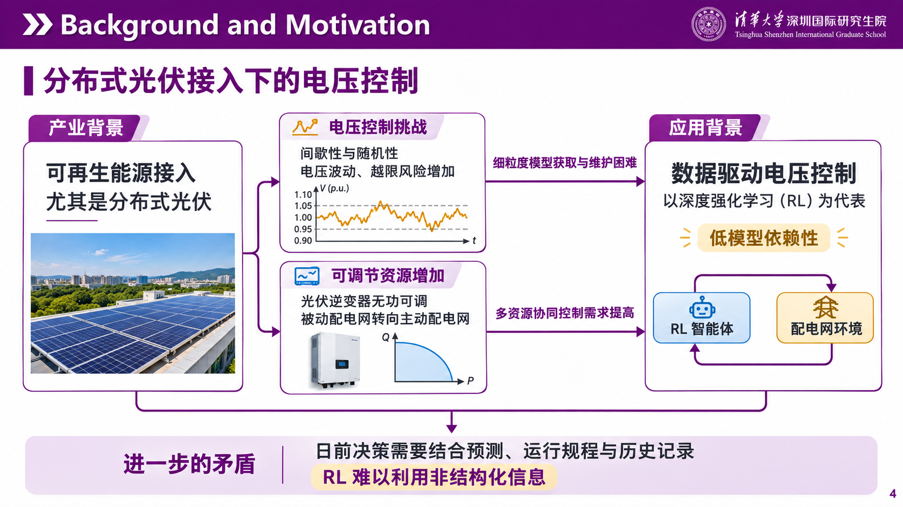
Background and Motivation
分布式光伏接入下的电压控制
产业背景
电压控制挑战
应用背景
间歇性与随机性
电压波动、越限风险增加
可再生能源接入
尤其是分布式光伏
细粒度模型获取与维护困难
数据驱动电压控制
V (p.u.)
以深度强化学习（RL）为代表
1.05
1.00
0.95
t
低模型依赖性
可调节资源增加
光伏逆变器无功可调
被动配电网转向主动配电网
多资源协同控制需求提高
Q
RL 智能体
配电网环境
P
日前决策需要结合预测、运行规程与历史记录
进一步的矛盾
RL 难以利用非结构化、异构信息
Notes:
当前电力系统可再生能源，尤其是光伏接入同时带来波动性与可控资源。模型获取维护成本与更高的协同控制需求，推动以RL为代表的数据驱动方法。但日前决策还需要预测、规程与历史记录，引出下一页四个挑战。电压与P-Q图仅作定性示意。配图来自用户已确认的内置生图预览，正文、示意曲线及流程图均由PowerPoint原生对象重建。来源：论文引言rc-000010–rc-000025。

Slide 5
Background and Motivation
日前电压控制中的四个关键挑战
01
信息不完整且异构
日前阶段仅能获得粗粒度信息，即逐小时的区域级预测。
日前策略不仅依赖结构化数据，还依赖历史记录和电压报告等非结构化信息。
02
基于语义的
运行约束
“OLTC的每日调节次数受上限约束”“SCs每天只能在特定时间窗口内投入”。
数据驱动的RL方法难以理解和处理此类约束。
03
适应长尾需求的
指令
OLTC和SCs等机械资产在实际运行中可能经历检修或停运。
传统RL方法既无法有效处理和解释突发的自然语言指令，也无法做出必要的调整。
04
策略改进方向模糊
传统RL中的奖励仅仅是一个包含不足物理信息的标量值。
1.05 p.u.和0.95 p.u.的电压水平可能产生相同的奖励值。
Notes:
四项挑战依次摘自论文引言rc-000019–rc-000025：信息不完整且异构、基于语义的运行约束、适应长尾需求的指令、策略改进方向模糊。运行约束两条例子作简短节选，其余句子按中文原文摘录。解释最后一项时，可补充0.95与1.05都偏离参考值0.05，但需要相反的电压调节方向。来源：D:\obsidian_save\论文库\Two-Stage Active Distribution Network Vo\zh-Two-Stage Active Distribution Network Vo.md。

Slide 6
Part-02
Literature Review

Slide 7
Literature Review
相关研究
电力系统调度
[1] X. Yang et al., "Large language model powered automated modeling and optimization of active distribution network dispatch problems," IEEE Trans. Smart Grid, vol. 17, no. 2, pp. 952–965, Mar. 2026.
[2] A. Jena, F. Ding, J. Wang, Y. Yao, and L. Xie, "LLM-based adaptive distribution voltage regulation under frequent topology changes: An in-context MPC framework," IEEE Trans. Smart Grid, vol. 16, no. 5, pp. 4297–4300, Sep. 2025.
[3] F. Bernier, J. Cao, M. Cordy, and S. Ghamizi, "PowerGraph-LLM: Novel power grid graph embedding and optimization with large language models," IEEE Trans. Power Syst., vol. 40, no. 6, pp. 5483–5486, Nov. 2025.
LLM 辅助/增强 RL
[4] X. Yang, C. Lin, H. Liu, and W. Wu, "RL2: Reinforce large language model to assist safe reinforcement learning for energy management of active distribution networks," IEEE Trans. Smart Grid, vol. 16, no. 4, pp. 3419–3431, Jul. 2025.
[5] Z. Yan and Y. Xu, "Real-time optimal power flow with linguistic stipulations: Integrating GPT-agent and deep reinforcement learning," IEEE Trans. Power Syst., vol. 39, no. 2, pp. 4747–4750, Mar. 2024.
[6] Y. Cao et al., "Survey on large language model-enhanced reinforcement learning: Concept, taxonomy, and methods," IEEE Trans. Neural Netw. Learn. Syst., vol. 36, no. 6, pp. 9737–9757, Jun. 2025.
Notes:
六条文献按目标论文引言分为电力系统调度与LLM辅助RL两类。书目逐字提取自目标论文参考文献[19]–[24]，保留原文作者写法、完整文章标题、期刊、卷期、页码及年月。来源：D:\obsidian_save\论文库\Two-Stage Active Distribution Network Vo\zh-Two-Stage Active Distribution Network Vo.md

Slide 8
Literature Review
相关研究
基于 RL 的主动配电网电压控制
[7] L. Ge, J. Li, L. Hou, and J. Lai, "Autonomous voltage regulation for smart distribution network with high-proportion PVs: A graph meta-reinforcement learning approach," IEEE Trans. Sustain. Energy, vol. 16, no. 4, pp. 2768–2781, Oct. 2025.
[8] H. Liu and W. Wu, "Two-stage deep reinforcement learning for inverter-based volt-VAR control in active distribution networks," IEEE Trans. Smart Grid, vol. 12, no. 3, pp. 2037–2047, May 2021.
[9] R. Wang, X. Bi, and S. Bu, "Real-time coordination of dynamic network reconfiguration and volt-VAR control in active distribution network: A graph-aware deep reinforcement learning approach," IEEE Trans. Smart Grid, vol. 15, no. 3, pp. 3288–3302, May 2024.
多智能体协同电压控制
[10] X. Yang, H. Liu, and W. Wu, "Attention-enhanced multi-agent reinforcement learning against observation perturbations for distributed volt-VAR control," IEEE Trans. Smart Grid, vol. 15, no. 6, pp. 5761–5772, Nov. 2024.
[11] H. Liu and W. Wu, "Online multi-agent reinforcement learning for decentralized inverter-based volt-VAR control," IEEE Trans. Smart Grid, vol. 12, no. 4, pp. 2980–2990, Jul. 2021.
[12] X. Zheng, S. Yu, H. Cao, T. Shi, S. Xue, and T. Ding, "Sensitivity-based heterogeneous ordered multi-agent reinforcement learning for distributed volt-var control in active distribution network," IEEE Trans. Smart Grid, vol. 16, no. 3, pp. 2115–2126, May 2025.
[13] C. Mu, Z. Liu, J. Yan, H. Jia, and X. Zhang, "Graph multi-agent reinforcement learning for inverter-based active voltage control," IEEE Trans. Smart Grid, vol. 15, no. 2, pp. 1399–1409, Mar. 2024.
双时间尺度协调电压控制
[14] H. Liu, W. Wu, and Y. Wang, "Bi-level off-policy reinforcement learning for two-timescale Volt/VAR control in active distribution networks," IEEE Trans. Power Syst., vol. 38, no. 1, pp. 385–395, Jan. 2023.
[15] T. Zhang, L. Yu, D. Yue, C. Dou, X. Xie, and G. P. Hancke, "Two-timescale coordinated voltage regulation for high renewable-penetrated active distribution networks considering hybrid devices," IEEE Trans. Ind. Informat., vol. 20, no. 3, pp. 3456–3467, Mar. 2024.
[16] D. Cao et al., "Deep reinforcement learning enabled physical-model-free two-timescale voltage control method for active distribution systems," IEEE Trans. Smart Grid, vol. 13, no. 1, pp. 149–165, Jan. 2022.
Notes:
按目标论文引言分三类列示原文[5]–[14]。当前主PPT的LLM文献已由用户编号为[1]–[6]，本页顺延编号为[7]–[16]；作者、标题及出版信息保持原样。

Slide 9
Part-03
Model Formulation

Slide 10
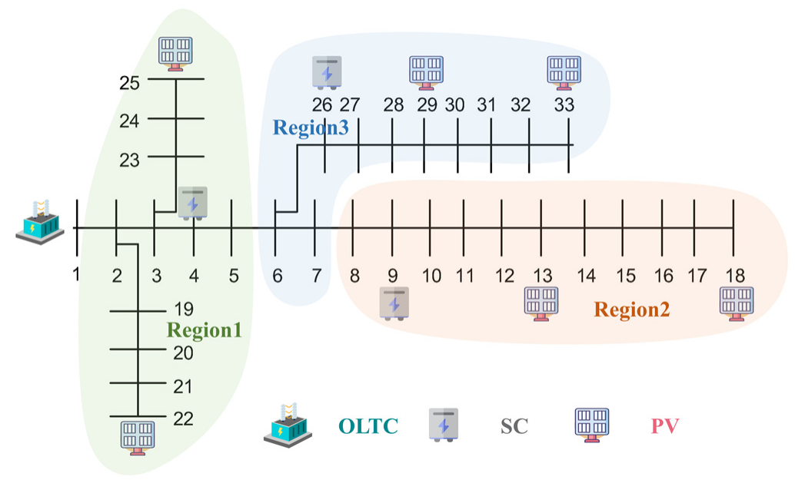


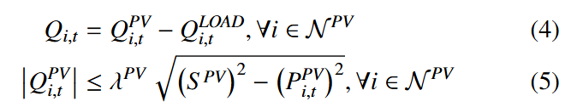
Model Formulation
1. 配电网调度-两阶段电压控制问题建模
1. 目标函数
2. 变压器分接头
3. 并联电容器
4. 光伏逆变器

Slide 11
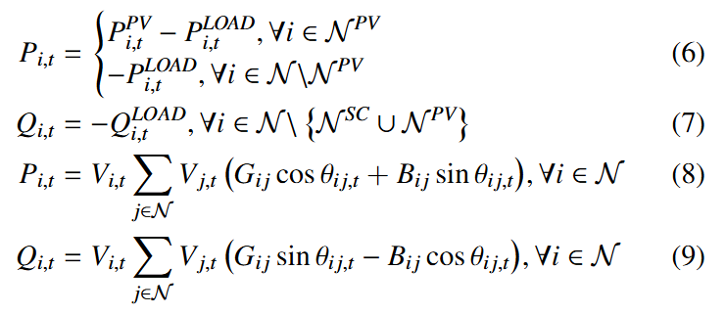
Model Formulation
1. 配电网调度-两阶段电压控制问题建模
5. 交流潮流（也用于后续仿真环境）

Slide 12
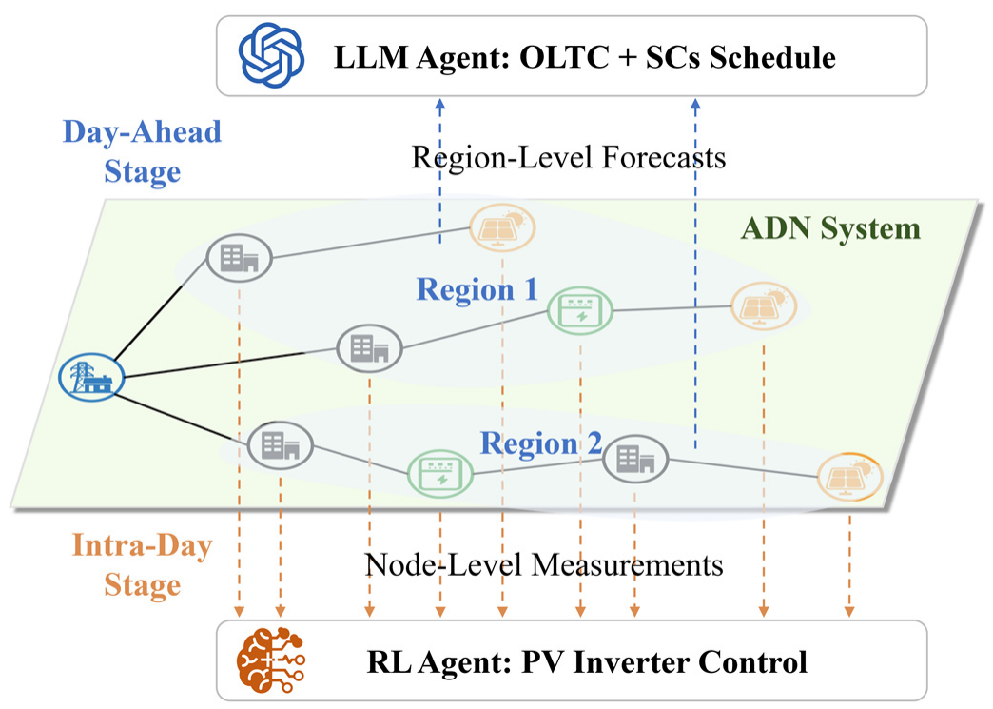
Model Formulation
2. LLM+RL协作的两阶段控制
1. 日前-LLM智能体
输入：由逐小时的区域级预测构成，具体为 M 个区域以及整个 ADN 系统的净负荷预测
输出：符合电网导则要求的 OLTC 和 SCs 调度策略
2. 日内-RL智能体
输入：由精确的节点级量测构成，具体为实时负荷和 PV 发电功率
输出：符合无功容量约束的 PV 逆变器无功控制策略

Slide 13
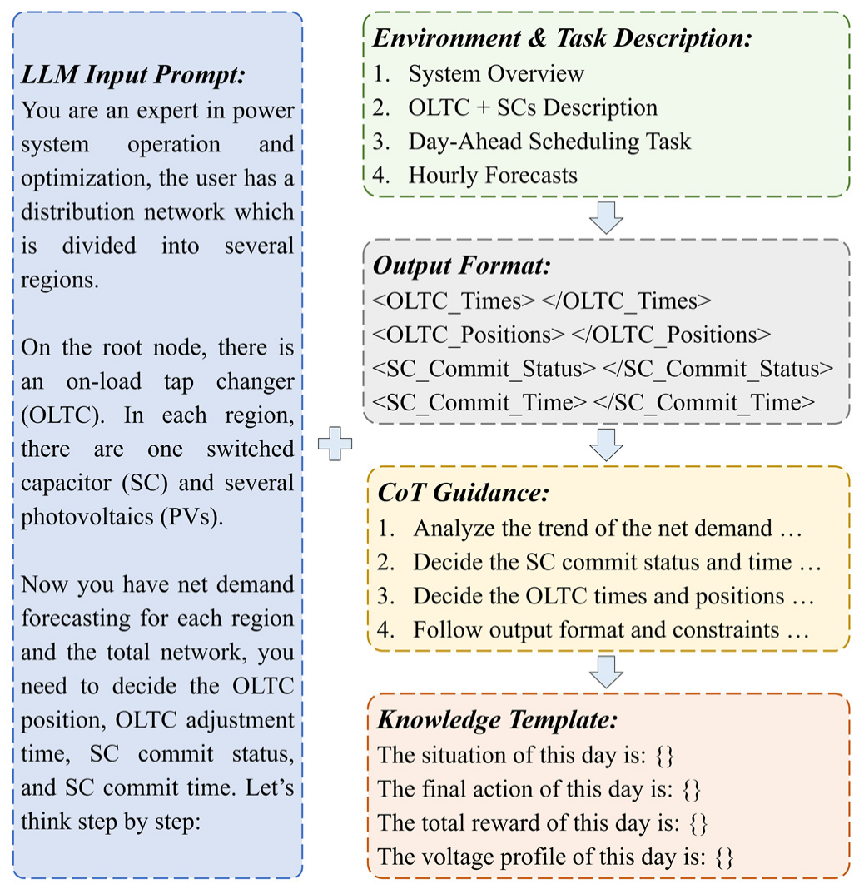
Model Formulation
3. 日前LLM智能体-提示词构建
1. 环境与任务描述
系统与设备信息、运行规程及逐小时预测；
明确日前 OLTC / SC 调度任务。
2. 输出格式
按标签与 Python 列表输出，提取并校验计划；
不合规时反馈错误，重新生成。
3. 思维链（CoT）引导
分析净负荷趋势与幅度，确定 SC 投切和
OLTC 调节时刻与档位，再按格式输出。
4. 少样本示例（知识嵌入）
检索相似日的预测、动作、奖励与电压曲线；
嵌入提示词，通过经验库更新改进决策。
Notes:
提示词由四部分组成：环境与任务信息、标准化输出格式、CoT引导、少样本历史知识。格式校验和运行约束检查支持重试；检索到的预测、设备动作、奖励和电压曲线为新场景决策提供参考。来源：原论文III.A，rc-000089–rc-000095。

Slide 14
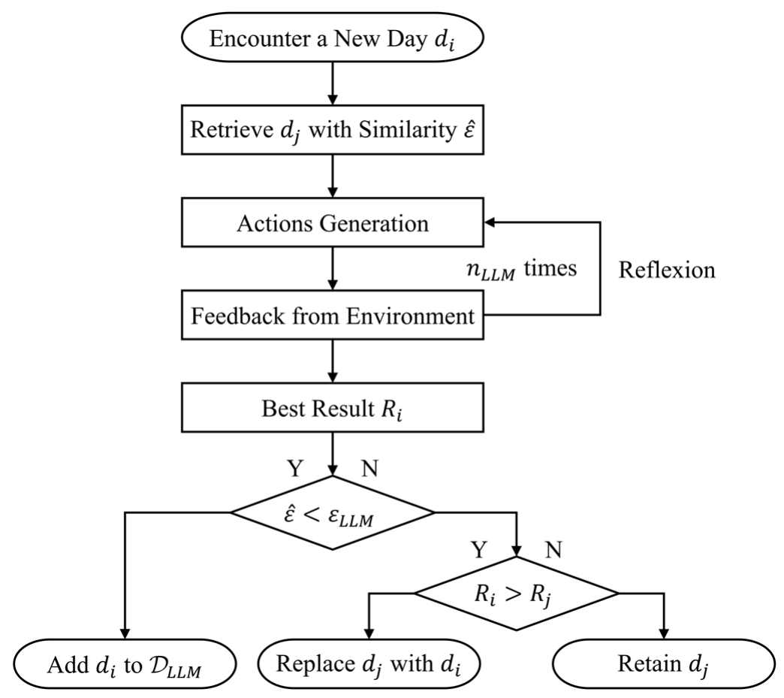
Model Formulation
3. 日前LLM智能体-Reflexion策略改进
1. 相似历史日检索
趋势相似度（余弦）× 幅值相似度；
检索最相似历史日，作为少样本示例。
2. 环境反馈与 Reflexion
根据总奖励与逐时电压反思并调整动作；
多轮迭代后，选取奖励最高的候选计划。
3. 知识库更新
低于相似度阈值：追加新样本；
达到阈值：奖励更高则替换，否则保留。
4. 离线改进、在线冻结
离线执行反思与知识库更新；
在线冻结知识库，仅做检索与推理。
Notes:
相似度为趋势余弦相似度与幅值相似度乘积。执行初始计划后反思n_LLM轮，从n_LLM+1个候选中选最高奖励R_i。相似度低于阈值则追加新场景，达到阈值时仅在R_i>R_j时替换历史。Reflexion及经验库更新仅离线进行，在线冻结。来源：原论文III.C，rc-000116–rc-000137。

Slide 15
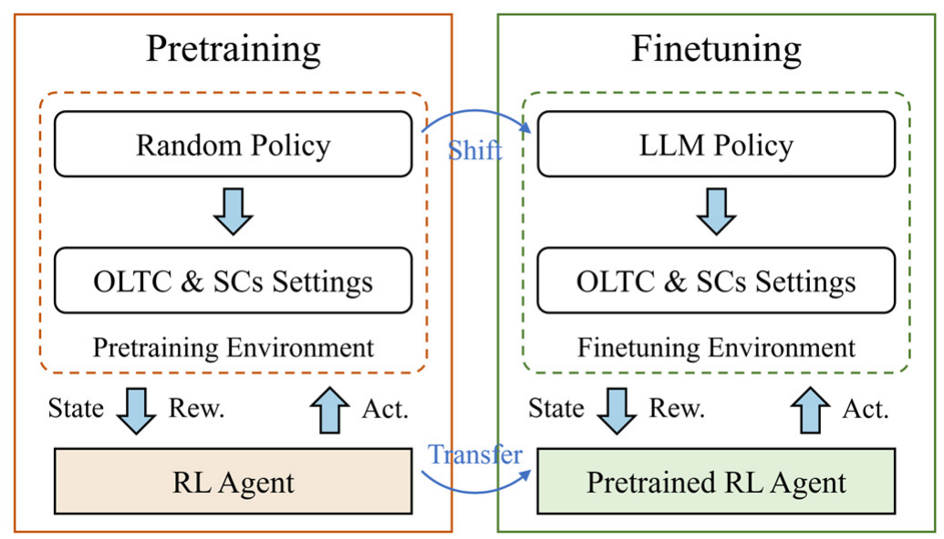
Model Formulation
4. 日内RL智能体
1. 预训练
目的：学习各类日前决策的情形下，合理的日内电压调度策略
输入：由逐小时的区域级预测构成，具体为M 个区域以及整个 ADN 系统的净负荷预测
输出：符合电网导则要求的 OLTC 和 SCs 调度策略
2. 与LLM联合微调
目的：针对LLM给出日前决策的情形，针对性的微调以适应LLM+RL的协同调度策略
输入：由精确的节点级量测构成，具体为实时负荷和 PV 发电功率
输出：输出符合无功容量约束的 PV 逆变器无功控制策略

Slide 16
Part-04
Case Study

Slide 17
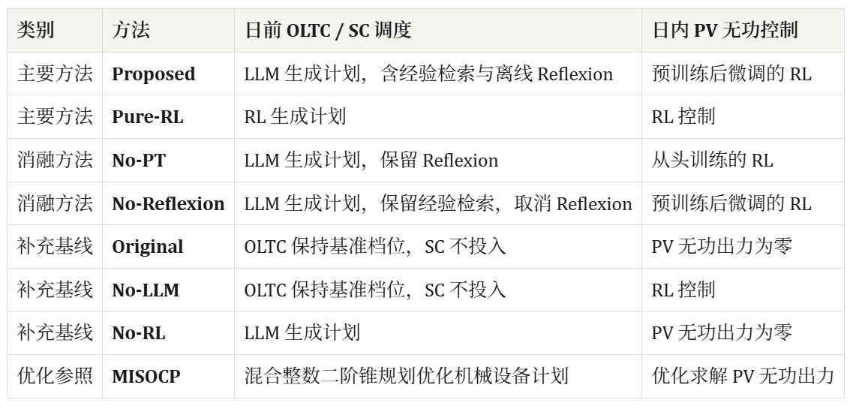
Case Study
1. 算例设计

Slide 18
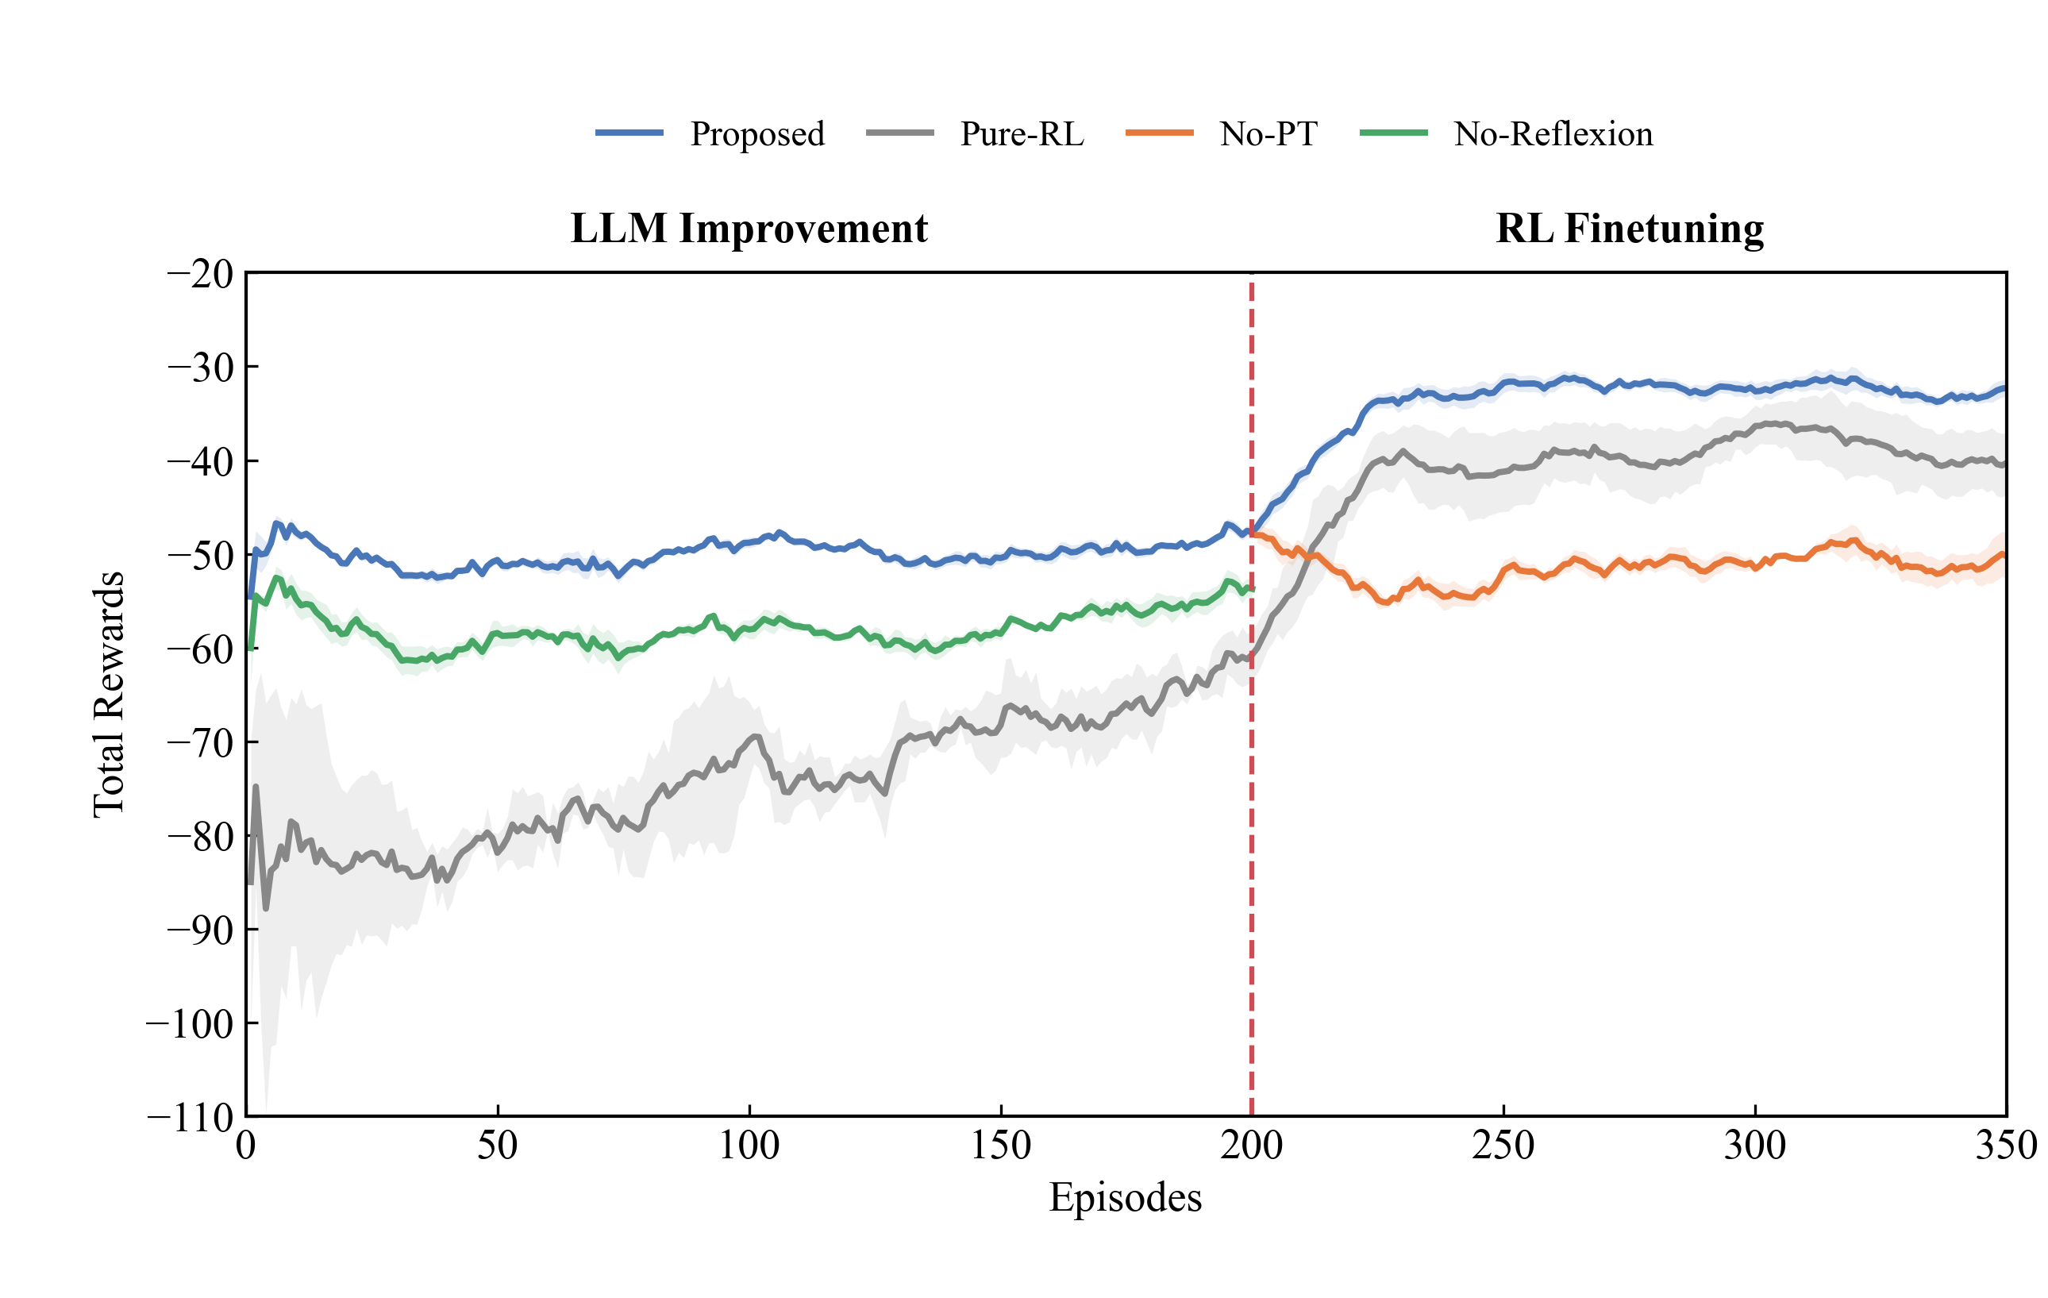
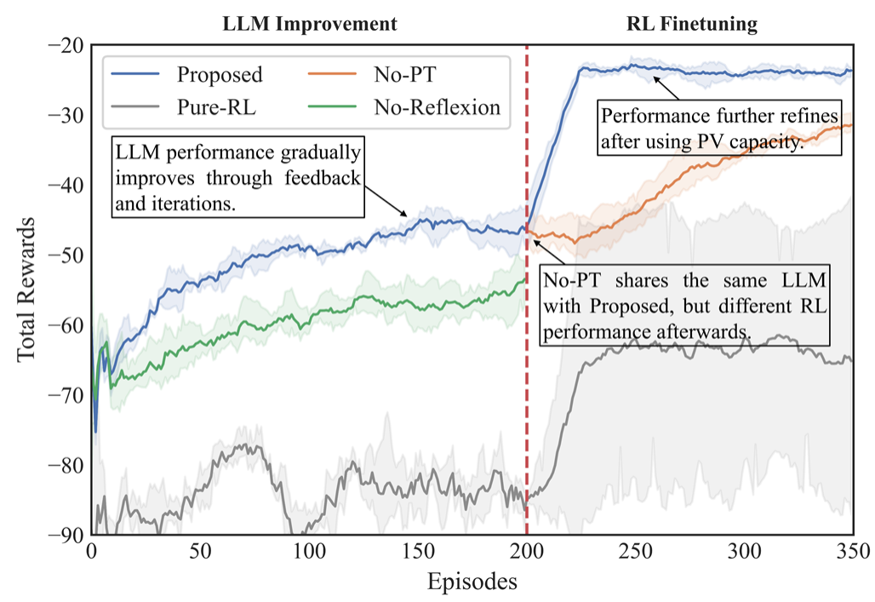
Case Study
2. 四种方法的训练性能对比

Slide 19
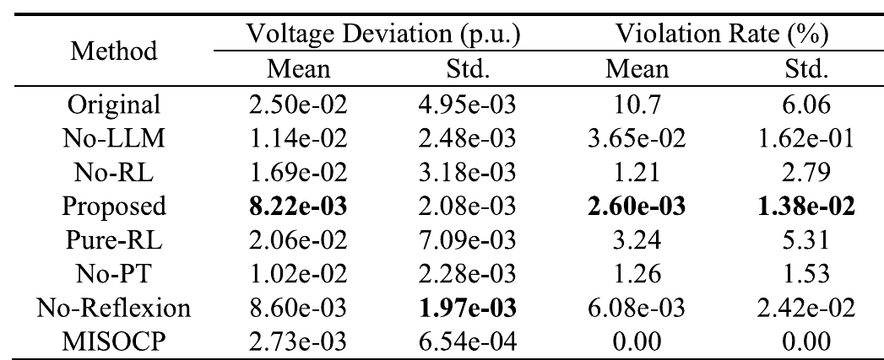
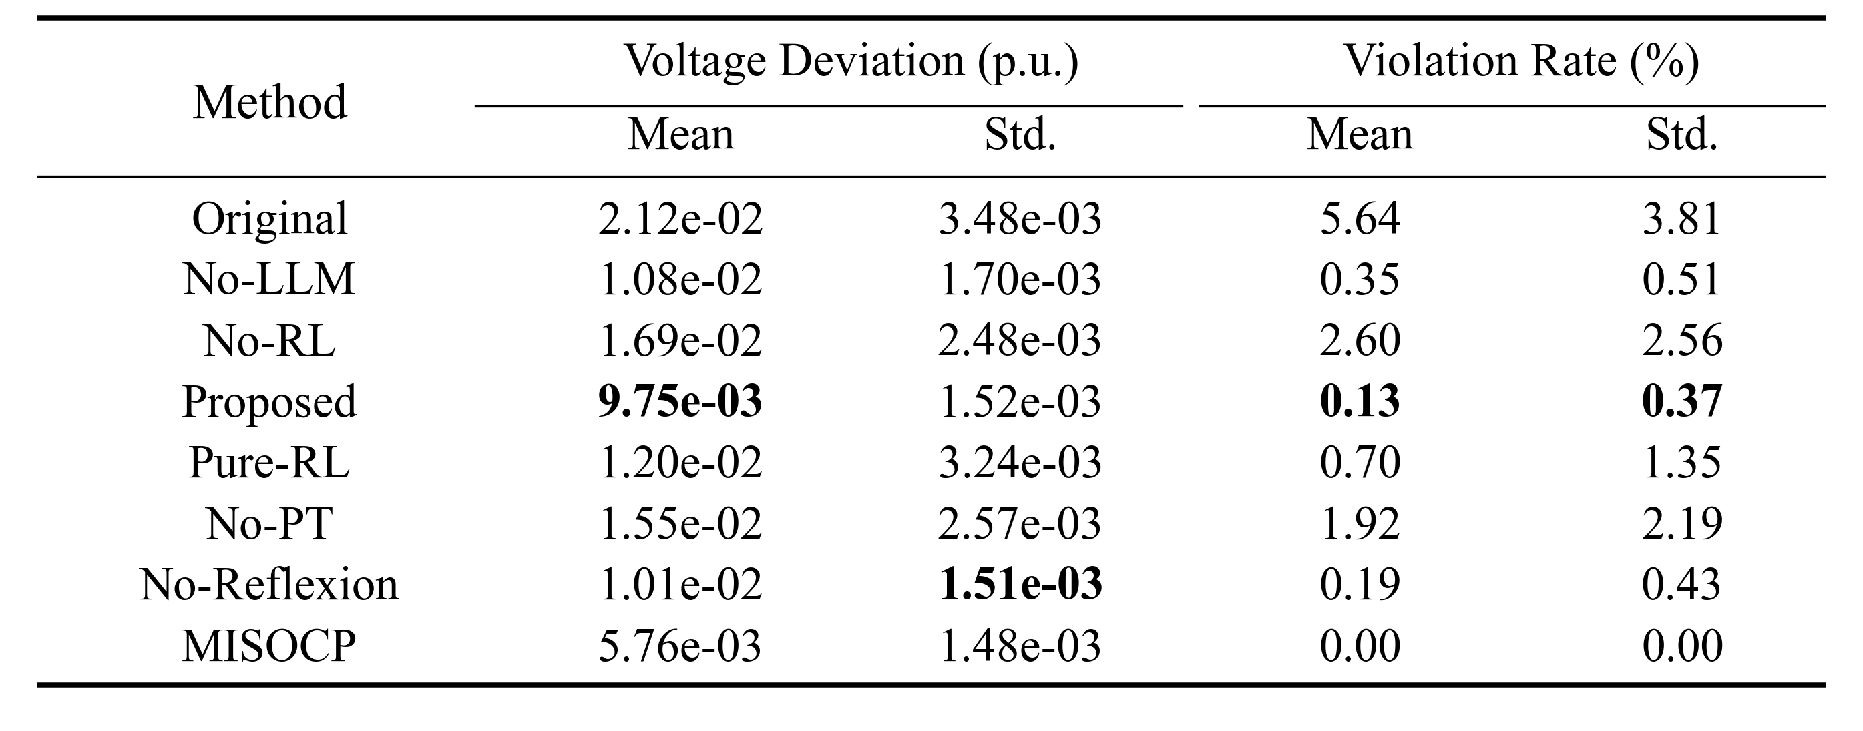
Case Study
3. 四种方法的训练性能对比

Slide 20
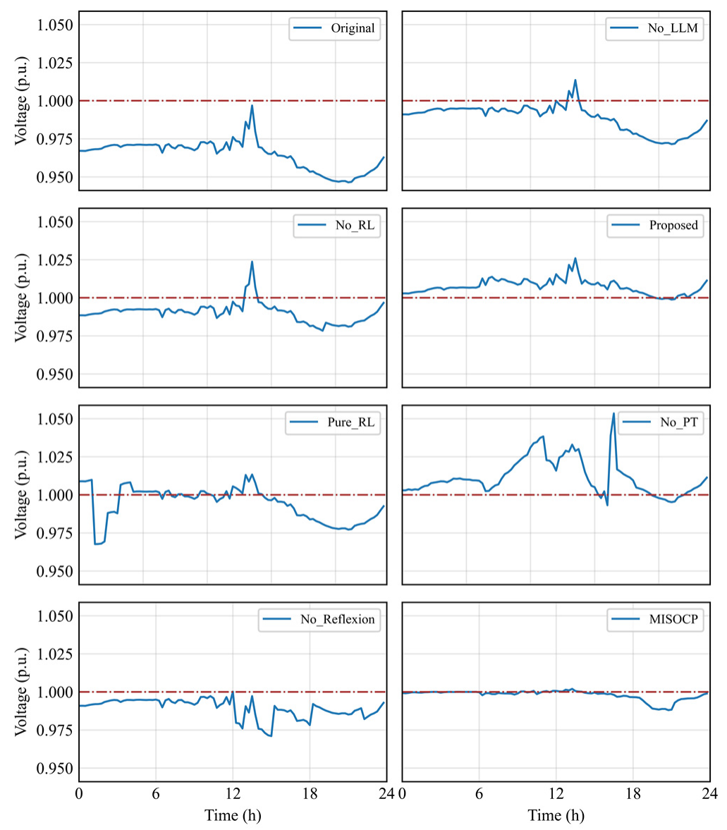
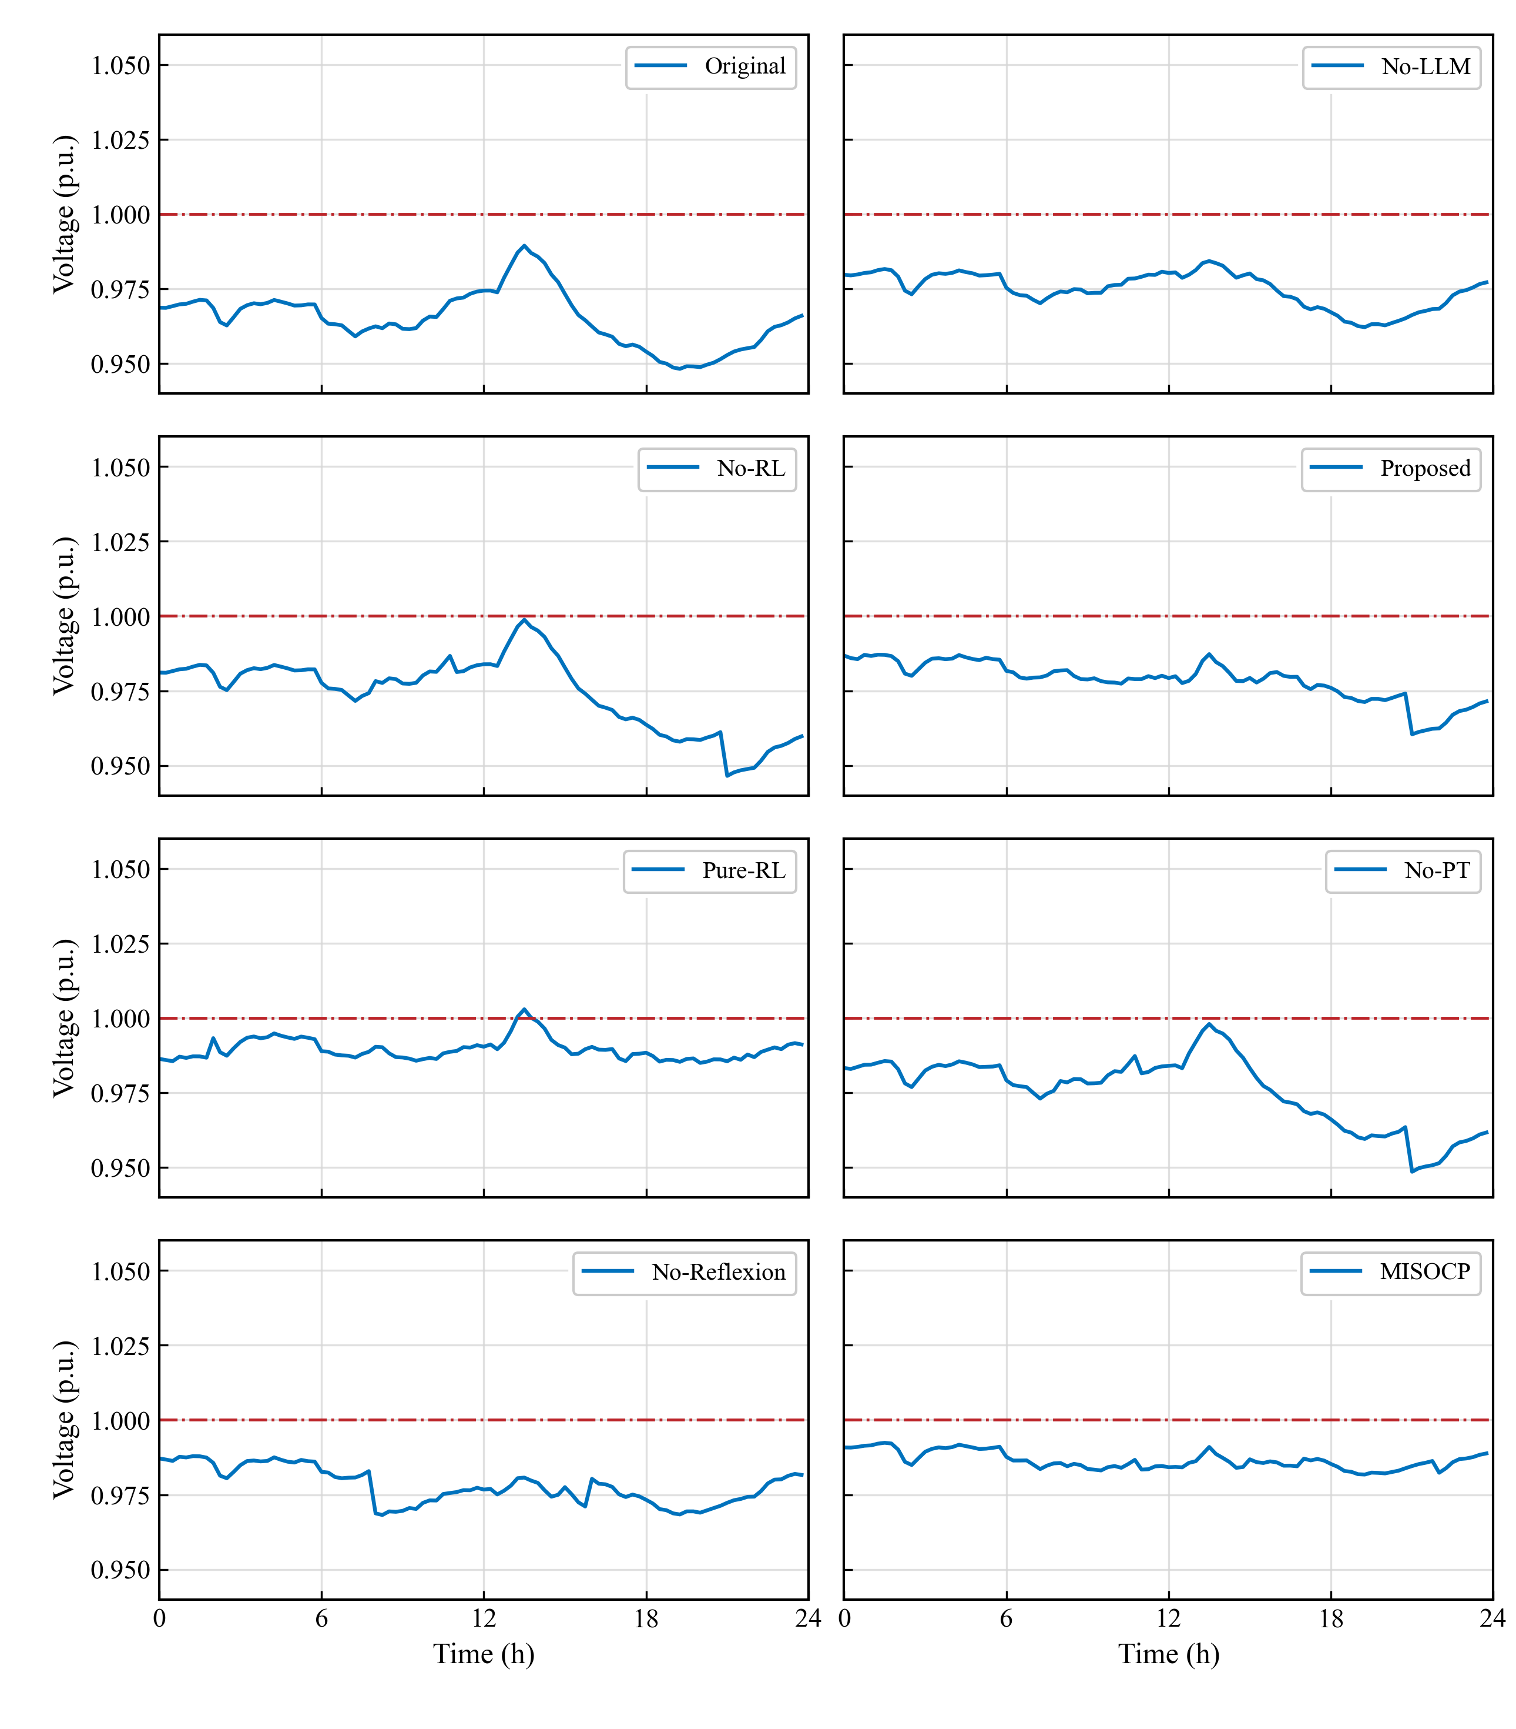
Case Study
4. 33节点系统中节点29处光伏逆变器的电压曲线

Slide 21
Part-05
Teamwork

Slide 22
Teamwork
团队分工与具体工作
吕闻达
LLM 智能体设计与实现
· 提示词与结构化输出设计、运行规则校验
· 相似度检索、少样本示例与经验库维护
· Reflexion 反馈迭代与日前计划生成
王韬涵
RL 智能体设计与实现
· 状态、动作与奖励函数设计
· PPO 网络结构、超参数与无功动作映射
· 随机机械计划下的策略预训练与评估
郑义骅
整体架构设计、联调实验与 RL 微调
· 两阶段接口与交流潮流仿真环境联调
· 固定 LLM 计划下的 PPO 微调与协同验证
· 对照与消融实验、性能评估及结果整理
Notes:
吕闻达负责日前LLM智能体，包括提示词、结构化输出、运行约束校验、检索经验库与Reflexion反馈。王韬涵负责日内RL智能体，包括MDP定义、PPO策略网络、参数配置及预训练。郑义骅负责整体架构、环境与两阶段接口联调、PPO微调、对照实验和结果整理。方法模块见论文III.A–C。

Slide 23
Part-06
Conclusion and Future

Slide 24
Conclusion and Future

Slide 25
谢谢大家！

